Slide 1

软件开发相关工具
禅道、VPN、Git、Maven、Jenkins、Docker与Kubernetes
刘洪天 2018-01-23

Slide 2

提纲
禅道
VPN
工作流程
总结
Git
Maven
Docker
Ceph
Kubernetes
Jenkins

Slide 3
禅道
http://10.1.1.46/zentao
管理员用户：admin / 258H68b

Slide 4
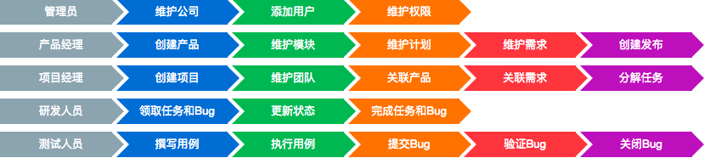
禅道 - 功能

Slide 5
VPN
虚拟专用网络
加密连接
只需要一个公网IP及端口，即可访问公司内网

Slide 6
VPN - 客户端连接
安装OpenVPN客户端
将配置文件及证书文件复制到config目录
xxx.ovpn
ta.key
ca.crt
[username].crt & [username].key
修改xxx.ovpn文件，以使用正确的证书文件
连接VPN服务器
使用内网IP及端口访问公司服务器

Slide 7
软件开发、部署工作流程
开发
集成
发布
运行

Slide 8
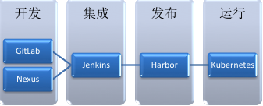
软件开发、部署工作流程 - 阶段划分

Slide 9
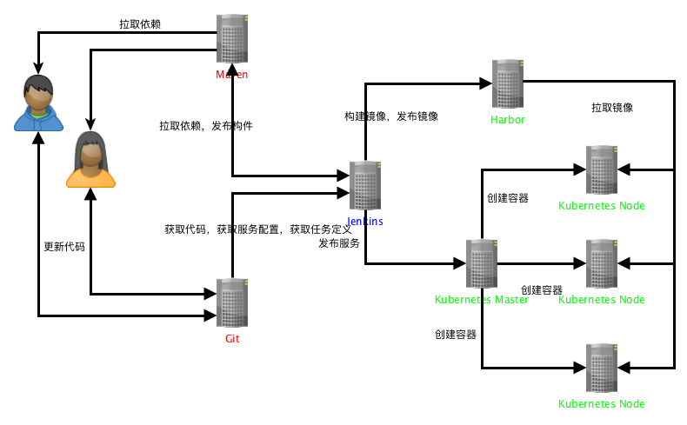
软件开发、部署工作流程 - 开发部署流程

Slide 10
Git
分布式版本管理系统
人人拥有完整的版本库
与其他版本库同步变更
GitHub、GitLab：版本托管服务
本地安装GitLab：本地版本托管服务

Slide 11
Git - 使用GitLab管理代码版本（1）
http://10.1.1.42 （用户名：test，密码：testtest）
工程名称：
myfront - 前端界面（SpringBoot）
myservice1 - RESTful Service（SpringBoot）
myservice2 - an other RESTful Service（SpringBoot）
mvnlibsample - 工具
myweb-deployment - Kubernetes Service部署脚本

Slide 12
Git - 使用GitLab管理代码版本（2）
首先在GitLab创建空项目：myfront，myservice1，myservice2，mvnlibsample，myweb-deployment
http://10.1.1.42/liuhongtian/myfront.git
http://10.1.1.42/liuhongtian/myservice1.git
http://10.1.1.42/liuhongtian/myservice2.git
http://10.1.1.42/liuhongtian/mvnlibsample.git
http://10.1.1.42/liuhongtian/myweb-deployment.git

Slide 13
Git - 使用GitLab管理代码版本（3）
在IDE（SpringToolSuite）创建工程：myfront，myservice1，myservice2
myfront：dynamic web项目
myservice1：Spring Starter项目（与myfront部署在同一服务器）
myservice2：Spring Starter项目
mvnlibsample：一般Java项目

Slide 14
Git - 使用GitLab管理代码版本（4）
将IDE项目内容添加到GitLab仓库，以myservice1为例
命令行进入myservice1目录，执行：
git init
git remote add origin http://10.1.1.42/liuhongtian/myservice1.git
git add .
git commit -m "Initial commit"
git push -u origin master
以后与GitLab的交互操作在IDE中执行：
commit - 提交变更到本地仓库
push to upsteam - 将本地仓库的变更同步到远程仓库
pull - 从远程仓库同步变更到本地仓库并合并到本地分支
fetch from upstream – 从远程仓库同步变更到本地仓库

Slide 15
Git - 使用GitLab管理代码版本（5）
将GitLab仓库的项目导入到IDE，以importsample和isample为例
在GitLab中创建项目importsample并创建文件README.md：
http://10.1.1.42/liuhongtian/importsample.git
http://10.1.1.42/liuhongtian/isample.git
IDE执行：
importsample：File -> Import -> Git -> Projects from Git -> Clone URL -> Import using the New Project wizard
isample（Eclipse项目名为demo）：File -> New -> Project -> Maven -> Check out Maven Projects from SCM

Slide 16
Maven
用于依赖管理（主要用于Java开发）
中央仓库
http://search.maven.org/
私有远程仓库（作为本地开发的构件的发布地，以及中央仓库的代理）
使用Nexus实现：http://10.1.1.43:8081
用户：admin / admin123
本地仓库
本地目录，缺省为 ~/.m2/repository

Slide 17
Maven - 基本用法
依赖定义
Eclipse集成
pom.xml
依赖
常用命令
mvn compile - 编译
mvn package - 打包
mvn install - 将构件安装到本地仓库
mvn deploy - 将构件部署到私有远程仓库
<dependency>
<groupId>org.springframework.boot</groupId>
<artifactId>spring-boot-starter-web</artifactId>
</dependency>

Slide 18
Maven - 使用私有远程仓库
配置Maven从私有远程仓库获取构件
修改~/.m2/settings.xml，配置服务器
配置Maven将构件发布到私有远程仓库（需要在Nexus中配置权限）
在项目的pom文件中配置distributionManagement
构件样例项目
mvnlibsample
http://10.1.1.42/liuhongtian/mvnlibsample.git
依赖配置
<dependency>
<groupId>lht.example</groupId>
<artifactId>mvnlibsample</artifactId>
<version>0.0.1-SNAPSHOT</version>
</dependency>

Slide 19
Docker
容器，不是虚拟机
隔离依赖，资源限制
轻量级：容量，启动速度
Docker Registry
Docker Store（https://store.docker.com/）
私有仓库

Slide 20
Docker - 常用命令（1）
docker build - 构建镜像
docker run - 根据镜像创建并启动容器
docker start - 从容器上次退出的状态重新启动容器
docker attach - 附加到容器，以查看其状态
docker exec - 在容器上执行命令
docker rm / rmi - 删除容器/镜像

Slide 21
Docker - 常用命令（2）
docker tag - 为镜像打标签
docker push - 将镜像推送到Docker Registry
docker pull - 从Docker Registry拉取镜像
docker ps - 查询容器
docker images - 查询镜像

Slide 22
Docker - 镜像定义
FROM centos:7
MAINTAINER Liu Hongtian
RUN yum update –y
RUN yum install -y epel-release
RUN yum install -y nginx
RUN echo "daemon off;" >> /etc/nginx/nginx.conf
ADD ./WebContent/* /usr/share/nginx/html/
EXPOSE 80
CMD nginx
使用Dockerfile定义镜像
使用docker build构建镜像
最简单的Dockerfile
docker build -t myweb .
WebContent目录和Dockerfile文件在同
一目录下，并在此目录执行
docker build -t myweb:latest .
docker tag myweb:latest 10.1.1.47/test/myweb:latest
docker push 10.1.1.47/test/myweb:latest

Slide 23
Docker - 运行容器
docker run -d -p 80:80 10.1.1.47/test/myweb:latest
一些参数：
-p 将容器端口映射成宿主机端口
-it 以交互方式运行容器
-d 容器在后台运行

Slide 24
Docker - Harbor
VMware提供的镜像管理服务/软件
提供了一些企业特性，例如：安全，图形化，审计管理等
官网： https://vmware.github.io/harbor/cn/
本地部署：http://10.1.1.47 ，用户：platform / Reli2018

Slide 25
Ceph
分布式文件系统
可靠性：无单点依赖，数据副本 > 1
高性能：分布式
可直接mount到Linux服务器，或供Kubernetes挂载为Volumn

Slide 26
Ceph - 主要组件
monitor节点：控制大脑，api交互
osd节点：数据存储
mds节点：元数据（只有CephFS使用）

Slide 27
Ceph - rbd
块设备，使用rbd命令管理
创建image：
rbd create myimage -s 1024 #在缺省的rbd池中创建名为myimage的image，大小是1024MB
列出已创建的image：
rbd list
将image映射到主机：
rbd map myimage
在Kubernetes中使用
见后文

Slide 28
Kubernetes
容器编排工具
高可用
随时进行服务的扩容、缩容
kubectl scale deployment myweb-service --replicas=3

Slide 29
Kubernetes - 基本概念
Pod：一组紧密关联的容器的集合
Deployment：一个Pod的部署方式，复制集
Service：端口暴露，服务发现
Volumn：Pod内部数据共享
Persistent Volume：数据持久化

Slide 30
Kubernetes - 组件
Kubelet：容器创建，销毁
Kube Proxy：监听API Server的命令
API Server：控制中心，与客户端交换
Controller Manager：主要是复制集管理，保证服务的高可用
Kube Scheduler：节点调度，确定容器在哪个节点上创建

Slide 31
Kubernetes - 节点环境
节点ip | 节点主机名 | 角色
10.1.1.51 | kmaster1 | master，etcd
10.1.1.52 | kmaster2 | master，etcd
10.1.1.53 | kmaster3 | master，etcd
10.1.1.101 | knode1 | node
10.1.1.102 | knode2 | node
10.1.1.103 | knode3 | node
10.1.1.60 | redis | 软件负载均衡（HAProxy）
10.1.1.47 | harbor | Docker Registry服务

Slide 32
Kubernetes - 网络环境
网络名称 | 网络范围 | 说明
Cluster网络 | 10.2.0.0/16 | Service的虚拟IP所在网段
Node网络 | 10.0.0.0/16 | 各个Node使用的IP地址的网段（由flannel定义），供Docker使用，以保证各个节点上的Docker容器之间可以互相访问。
物理网络 | 10.1.1.0/24 | 宿主机网段

Slide 33
Kubernetes - 服务定义
通过yaml或json文件定义
通过kubectl命令创建
kubectl create -f xxx.yaml
kubectl get xxx
kubectl describe xxx

Slide 34
Kubernetes - 样例
样例：
http://10.1.1.101:30080/index/
以上网址自身由myfront项目提供
uuid由同一pod中的另一个容器（来自myservice1项目）的接口提供，使用localhost访问
Time由另一个service（来自myservice2项目）提供，使用服务名访问

Slide 35
Jenkins
持续集成工具
http://10.1.1.214:8080/
用户：admin / admin

Slide 36
Jenkins - 持续构建
集成Git，构建时获取Git上指定分支的最新代码
可以自定义构建动作，包括执行Maven目标，Linux脚本等
脚本本身也可以保存在Git中，构建时调用
每日构建：每天修改版本号，提交到Git，Jenkins根据此版本号构建镜像

Slide 37
Jenkins - 自动化测试
编写测试用例（Junit）
定义构建步骤（mvn test），测试成功后再构建Docker镜像

Slide 38
Jenkins - 持续部署
将部署脚本定义成构建任务
其他任务（例如：测试任务）构建成功后，执行此任务

Slide 39
Jenkins - 样例
myfront-build：将myfront工程编译、打包，并将镜像推送到Harbor
myservice1-build：将myservice1工程编译、打包，并将镜像推送到Harbor
myservice2-build：将myservice2工程编译、打包，并将镜像推送到Harbor
myweb-deployment：服务部署脚本，调用kubectl，定义两个服务：myweb-service和time-service。

Slide 40
总结

Slide 41
致谢

